Slide 1

Hrvatski zavod za zapošljavanje
Cjeloživotno profesionalno usmjeravanje – unapređenje kompetencija potrebnih na tržištu rada
Višnja Perin
Hrvatski zavod za zapošljavanje
Jesenska andragoška konferencija
Vodice, 04. listopada 2012.

Slide 2
Hrvatski zavod za zapošljavanje
Tržište rada
Tržište rada predstavlja ukupnost odnosa ponude i potražnje ljudskog rada (Hrvatski obiteljski leksikon, 2011.).
Tržište rada označava ponudu i potražnju radnika, uključuje njihovu pripremu, zapošljavanje, napredovanje, otkaze, čekanje na posao, konkurenciju u traženju posla i na samom poslu (Grbac, 2010.).
Tržište rada možemo definirati kao područje unutar kojega poslodavci regrutiraju radnike i radnici se zapošljavaju, te gdje je informacija o kandidatima i slobodnim radnim mjestima široko dostupna (Crnković-Pozaić i sur, 1994.)
Notes:
2

Slide 3
Hrvatski zavod za zapošljavanje
Karakteristike tržišta rada
nove tehnologije dovode do povećane potražnje za visokokvalificiranim radnicima
stvaranje novih poslova uslijed sve veće upotrebe obnovljih izvora energije i jačanje sektora niskougljične tehnologije (‘green jobs’)
usmjerenost na cjeloživotni razvoj kompetencija
povećan porast potražnje za transverzalnim kompetencijama
naglašena potreba za mobilnošću radnika
ubrzavanje promjena – zahtijeva se veća sposobnost prilagodbe
međuovisnost lokalnog i globalnog – utjecaj svih na sve
Notes:
3

Slide 4
Hrvatski zavod za zapošljavanje
Izazovi suvremenog tržišta rada (Europa 2020)
kvalitetno rano i osnovno obrazovanje
sprječavanje ranog prekida školovanja
nove tehnologije dovode do povećane potražnje za visokokvalificiranim radnicima
ravnopravnost spolova i načelo pravičnosti
utjecaj starenja stanovništva na ponudu radnih mjesta i vještina
fleksigurnost – strategija koja uključuje novi pristup radnom mjestu i zapošljavanju – prijelaz sa „sigurnog radnog mjesta“ na „sigurnu zapošljivost“
Notes:
4

Slide 5
Hrvatski zavod za zapošljavanje
Važnost razvoja kompetencija
Kompetencija- kombinacija znanja, vještina i stavova prilagođenih kontekstu.
Novi pristup tržištu rada - usmjerenost na kompetencije
Ključne kompetencije
  Komuniciranje na materinjem jeziku
  Komuniciranje na stranom jeziku
  Matematička pismenost i osnovna znanja iz znanosti i tehnologije
  Digitalna kompetencija
  Učiti kako učiti
  Međuljudska i građanska kompetencija
  Poduzetništvo
  Kulturološka svijest i izražavanje
  Specifične kompetencije – vezane uz struku
Notes:
5

Slide 6
Hrvatski zavod za zapošljavanje
Cjeloživotno profesionalno usmjeravanje
Rezolucija o cjeloživotnom profesionalnom usmjeravanju (CPU) (Europsko vijeće, 2004., 2008.)
  skup različitih aktivnosti koje pojedincima omogućuju identificirati vlastite mogućnosti, kompetencije i interese u različito doba života, kako bi donijeli odluke o obrazovanju, osposobljavanju i zapošljavanju i upravljali vlastitom profesionalnom karijerom
  Career guidance – Handbook for policy makers (OECD, 2004.)
    CPU = ključni element cjeloživotnog učenja, aktivne politike zapošljavanja, socijalne pravde i strategije za postizanje lisabonskih ciljeva
Notes:
6

Slide 7
Hrvatski zavod za zapošljavanje
Cjeloživotno profesionalno usmjeravanje
CILJ: dugoročnim planiranjem karijere i stjecanjem radnih vještina
omogućiti sigurnost vlastite karijere
održati zapošljivost => zapošljivost obuhvaća znanja, stručnost i sposobnost da osoba dobije i zadrži posao, profesionalno napreduje, pronađe drugi posao ako je otpuštena, odnosno uđe na tržište rada u raznim razdobljima svog radnog i životnog ciklusa (ILO, 2002).
Notes:
7

Slide 8
Hrvatski zavod za zapošljavanje
Ciljne skupine i temeljne usluge CPU
CILJNE SKUPINE
učenici završnih razreda
OŠ i SŠ
studenti
nezaposlene osobe
tražitelji zaposlenja
poslodavci
USLUGE „sustav lijevka”
samo - informiranje
= prikupljanje informacija putem:
usluga Centra za informiranje i savjetovanje
korištenja elektronskih medija - ˝Moj izbor˝
regionalnih brošura i ostalog info-materijala
usluga ostalih institucija
grupni oblici rada (informiranje i savjetovanje)
individualno savjetovanje
profesionalna rehabilitacija
profesionalna selekcija
Notes:
8

Slide 9
Hrvatski zavod za zapošljavanje
Funkcija profesionalnog usmjeravanja
stalno usklađivanje ponude i potražnje na tržištu rada
CJELOŽIVOTNO
PROFESIONALNO
USMJERAVANJE
Zahtjevi
tržišta rada
Potrebe,
interesi i
sposobnosti
pojedinca
Cjeloživotno
učenje i
obrazovanje
Alat politike zapošljavanja
Notes:
9

Slide 10
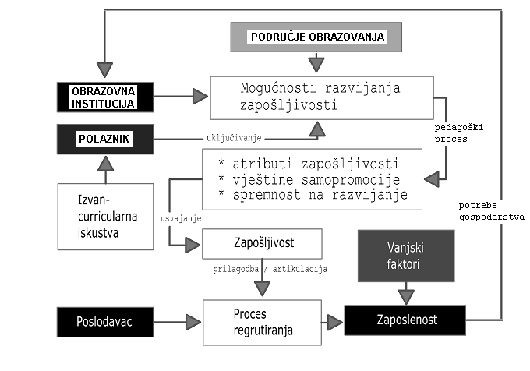
Hrvatski zavod za zapošljavanje
Funkcija profesionalnog usmjeravanja
Notes:
10

Slide 11
Hrvatski zavod za zapošljavanje
Aktivnosti u radu s učenicima osnovnih i srednjih škola- preventivne aktivnosti
Ciljevi:
izbjeći (dugotrajnu) nezaposlenost i socijalnu isključenost
Omogućiti uspješno obrazovanje sukladno sposobnostima, interesima i potrebama učenika
Temeljne aktivnosti:
provedba Ankete o profesionalnim namjerama učenika
profesionalno informiranje
profesionalno savjetovanje
Notes:
11

Slide 12
Hrvatski zavod za zapošljavanje
Aktivnosti u radu s nezaposlenim osobama
Aktivnosti usmjerene: povećanju zapošljivosti i smanjenju socijalne isključenosti te pripremi nezaposlenih osoba za bolje snalaženje na tržištu rada
grupno informiranje
procjena potencijala i izrada profesionalnoga plana
individualno savjetovanje
individualno savjetovanje (testiranje, intervju, po potrebi liječnički pregled)
grupno savjetovanje – RADIONICE za povećanje vještina aktivnog traženja posla
obrazovanje za tržište rada
privremeno zapošljavanje – javni radovi
selekcije
procjena kompetencija
Notes:
12

Slide 13
Hrvatski zavod za zapošljavanje
Aktivnosti s poslodavcima
Posredovanje pri zapošljavanju
Poslovno savjetovanje
Mobilni timovi
Profesionalna selekcija
Radionice
Istraživanje potreba poslodavaca – Anketa
Sufinanciranje zapošljavanja
Financiranje stručnog osposobljavanja
Sufinanciranje stručnog usavršavanja zaposlenih radnika
Sajmovi poslova
Notes:
13

Slide 14
Kontinuirani razvoj administrativnih kapaciteta Hrvatskoga zavoda za zapošljavanje
Hrvatski zavod za zapošljavanje
povećanje dostupnosti usluga korisnicima
razvoj novih metoda samoinformiranja
uvođenje novih tehnologija u proces poslovanja – IT, SMS…
unapređenje kompetencija savjetnika za pružanje usluga pojedinim ciljnim skupinama korisnika
istraživanje potreba korisnika
evaluacija usluga Zavoda i istraživanja zadovoljstva korisnika
projektne aktivnosti:
- suradnja s partnerima iz područja obrazovanja i zapošljavanja
- korištenje sredstava EU fondova: IPA, priprema za ESF i dr.
Notes:
14

Slide 15


Hrvatski zavod za zapošljavanje
NAVIGUIDE
projekt u okviru programa Leonardo da Vinci
Cilj projekta - uspostava baze metoda grupnog savjetovanja u području cjeloživotnog profesionalnog usmjeravanja i upravljanja karijerom
Partnerske zemlje – Austrija, Hrvatska, Francuska, Irska, Poljska i Turska
odabrano 100 metoda za bazu podatka -> metode prevedene na jezike svih partnerskih zemalja te dostupne on-line
CD ROM sa 100 metoda grupnog savjetovanja
Priručnik sa uputama za korištenje metoda
Notes:
15

Slide 16
Hrvatski zavod za zapošljavanje
Savjetnici za profesionalno usmjeravanje i upravljanje karijerom u svakoj zemlji proći će edukaciju za korištenje navedenih metoda (ukupno će u sklopu projekta biti održano 38 radionica)
U Hrvatskoj:
      Zadar, 07. studenoga 2012.
      Rijeka, 14. studenoga 2012.
      Zagreb, 5. prosinca 2012.
      Osijek, 19. prosinca 2012.
      Split, 18. siječnja 2013.
      Dubrovnik, 31. siječnja 2013.
Notes:
16

Slide 17
Hrvatski zavod za zapošljavanje
Kontakt:
www.hzz.hr
hzz@hzz

